Slide 1
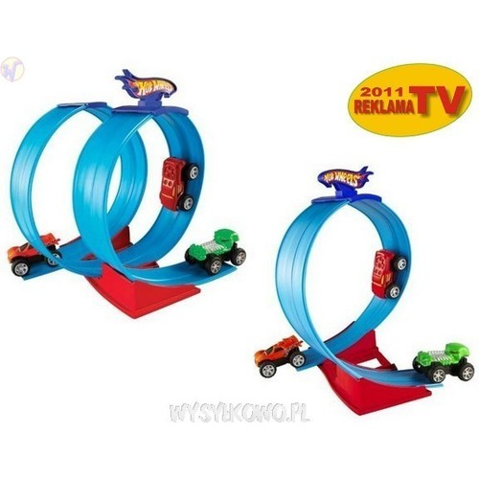

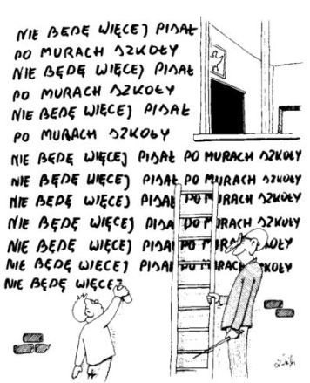
Pętle…
Pętle są bardzo życiowe:
Powtarzaj w kółko jakąś mniej lub bardziej monotonną czynność/ ciąg czynności zmieniając najwyżej jakiś jej aspekt/parametr (jeden lub więcej):
Liczenie
Chodzenie
Czytanie
Robienie herbaty znajomym
Przeprowadzanie testów statystycznych
Pisanie grantów
Życie składa się z wielu pętli (szczególnie metabolicznych)
„Nie będę więcej zabijał ludzi”

Slide 2
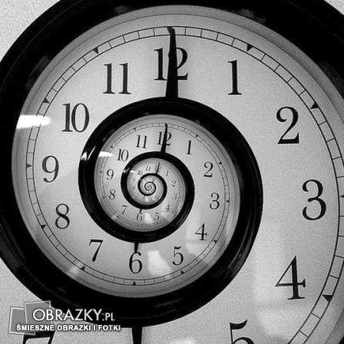
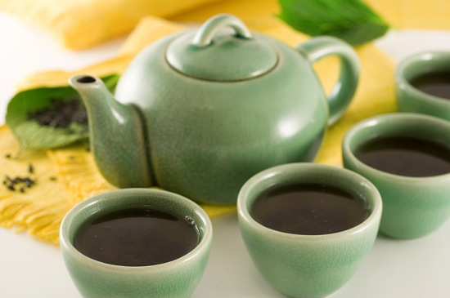

Robienie herbaty
Przed pętlą – krok przygotowujący:
Zagotowanie wody
Tworzymy sobie wektor pamięciowy pytając znajomych o rodzaj herbaty:
Herbaty = {‘earl grey’, ‘zwykła czarna’, ‘zielona’, ‘jakaś owocowa’};
Ustawiamy kubki/szklanki tworząc sobie fizyczny wektor
Szklanki
W kółko dla i od 1 do [długość wektora Herbaty]:
Weź szklankę Szklanki(i)
Włóż do tej szklanki herbatę Herbaty(i)
Weź czajnik i wlej wodę do 8/9 pojemności szklanki, którą trzymasz
Odstaw czajnik, szklankę

Slide 3
Jak się robi herbatę w MATLABie:
Herbaty = {‘earl grey’, ‘zwykła czarna’, ‘zielona’, ‘jakaś owocowa’};
Szklanki = {‘brązowy kubek’, ‘filiżanka bez uszka’, ‘kubek ze słodkim pieskiem’, ‘filiżanka’};
For i = 1:length(Herbaty)
disp(‘Wkładam torebkę ‘)
disp(Herbaty{i})
disp(‘do‘)
disp(Szklanki{i})
disp(‘i zalewam wrzątkiem.‘)
fprintf(‘\n\n’)
end

Slide 4
Instrukcje warunkowe
if warunek
instrukcje
elseif warunek
instrukcje
else
instrukcje
end

